Slide 1
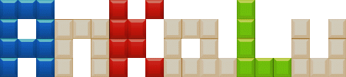
AnKaLu - Tetris
Das zweitbeste Tetris aller Zeiten!

Slide 2
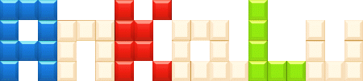

Vision
Vision | Team Roles | Scrum | RUP | Gantt Chart | Use Cases | Class Diagram | Demo
Notes:
Unsere Vision bestand darin, ein computer klassiker aufleben zu lassen. Doch wir hatten noch weiter ideen
Standard game
Fast mode
Epilepsy mode
Reversed mode
Highscore
Switch designs
Verschiede music selbst hochladen. → selbst musik erstellen

Slide 3
Team Roles
Design: Luka, Katharina
Implementing: Luka, Katharina, André
Test: André, Luka
Project Management: André
Planning: André, Katharina, Luka
Vision | Team Roles | Scrum | RUP | Gantt Chart | Use Cases | Class Diagram | Demo

Slide 4
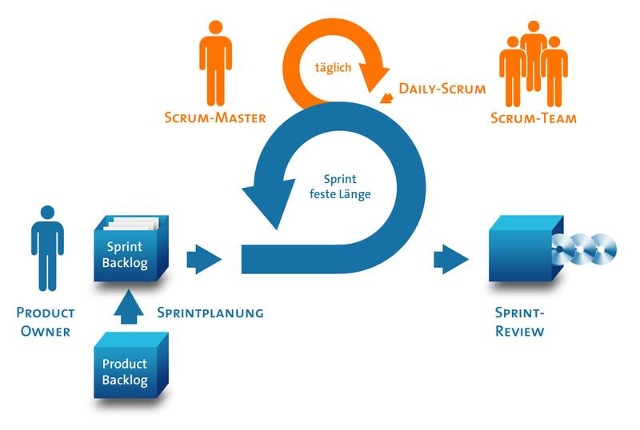
Scrum
Empirisch, inkrementell, iterativ
Vision | Team Roles | Scrum | RUP | Gantt Chart | Use Cases | Class Diagram | Demo
Notes:
-Vorgehensmodell zur agilen Softwareentwicklung
-empirisch (Sammlung von Daten), inkrementell (kontinuierliche Verbesserung), iterativ(Mehrfache Wiederholung) -viele entwicklungsprojekte zu komplex, um sie umfänglich detailliert planen zu können (Wasserfallprinzip das ganze projekt in einem rutsch definiert und umgesetzt)
-Lösung durch Zwischenergebnisse → Überschaubar, mehrere Stufen
-langfristiger Plan wird kontinuierlich verbessert
-detailplan für nächsten zyklus erstellt (Sprint)
→Projektplanung aus wesentlich reduziert
-Transparenz, überprüfung, anpassung
-Sprint 1-4 Wochen

Slide 5
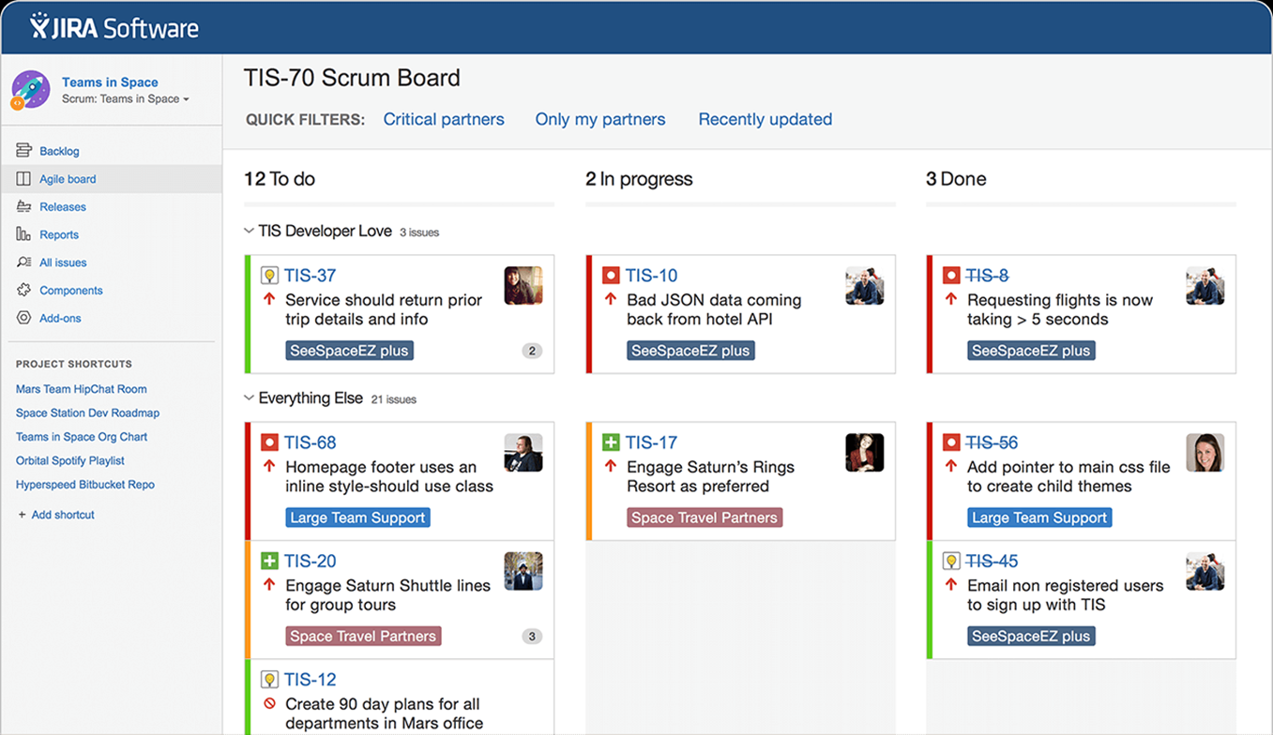
Scrum - Jira
Vision | Team Roles | Scrum | RUP | Gantt Chart | Use Cases | Class Diagram | Demo
Notes:
Tool : Jira
To Do
In Progress,
Done,
Sie können sehen, woran gearbeitet wird, was bereits implementiert ist und was noch ansteht zur Erreichung des Ziels

Slide 6
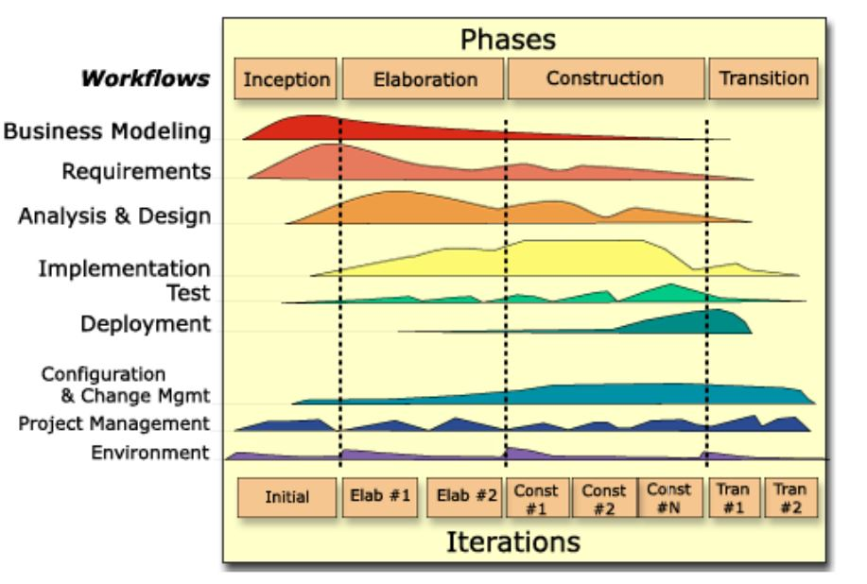
Rational Unified Process
Vision | Team Roles | Scrum | RUP | Gantt Chart | Use Cases | Class Diagram | Demo
Notes:
RUP ist eine Vorgehensweise zur Softwareentwicklung→In jeder der vier Phasen werden Aktivitäten (Arbeitsschritte) einzelner Disziplinen gebündelt. Weiterhin sind die einzelnen Phasen in Iterationen unterteilt. Jede Iteration schließt mit einem Meilenstein ab (definiertes Ziel).

Slide 7
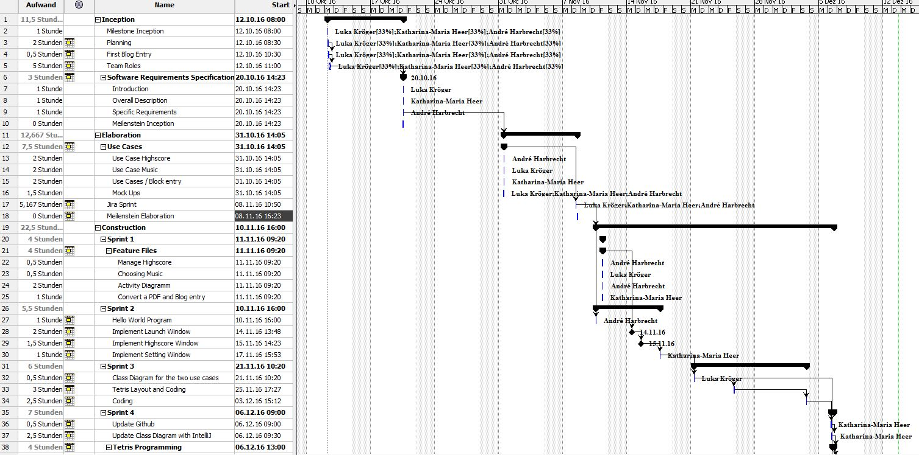
Gantt - Chart
Vision | Team Roles | Scrum | RUP | Gantt Chart | Use Cases | Class Diagram | Demo
Notes:
Openproject ausgewählt um das projekt zu managen und zu visualisieren bzw veranschaulichung der tätigkeiten. → kritischer pfad

Slide 8
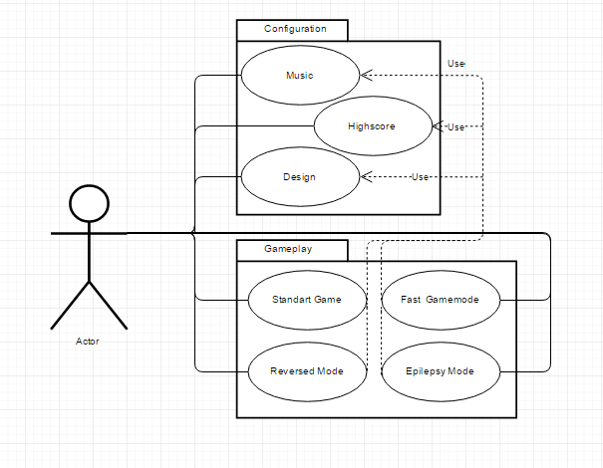
Overall Use Case Diagram
Vision | Team Roles | Scrum | RUP | Gantt Chart | Use Cases | Class Diagram | Demo
Notes:
UC = Anwendungsfall, das nach außen sichtbare Verhalten eines Systems aus Sicht des Users
User tritt mit dem System in Interaktion um ein bestimmtes Ziel zu erreichen

Slide 9
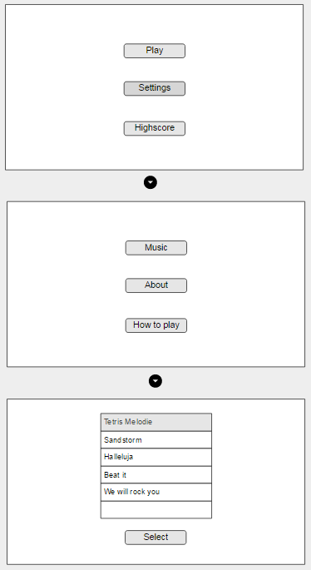
Mock Up - Music
Vision | Team Roles | Scrum | RUP | Gantt Chart | Use Cases | Class Diagram | Demo
Notes:
Mockups: Abbildung /Vision wie das Programm am Ende aussehen soll.

Slide 10
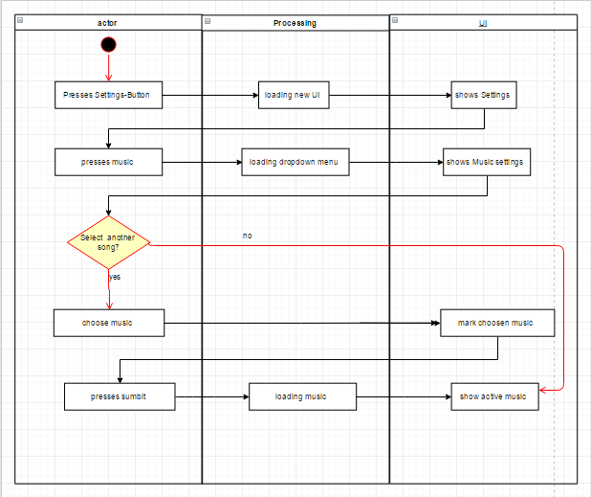
Activity Diagram
Vision | Team Roles | Scrum | RUP | Gantt Chart | Use Cases | Class Diagram | Demo
Notes:
Activity Diagram
Verhalensdiagram, stellt Vernetzung von elementaren Aktionen und deren Verbindungen mit Kontroll- und Datenflüssen grafisch dar.

Slide 11
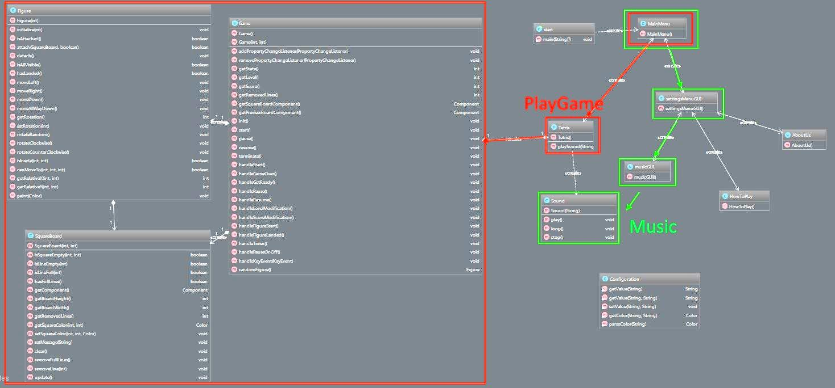
Class Diagram
Vision | Team Roles | Scrum | RUP | Gantt Chart | Use Cases | Class Diagram | Demo

Slide 12

Demo
Vision | Team Roles | Scrum | RUP | Gantt Chart | Use Cases | Class Diagram | Demo

Slide 13

Notes:
Wie sie gesehen haben arbeiten wir effizient und mit moderner Software. Wir verschaffen dem kunden jederzeit so einen detailierten überblick und binden ihn seeh mit ein dasss am ende ein Spiel entsteht welches den vorstellungen dem kunden entspricht.
AUSBLICK!!!
Danke für ihre aufmerksamkeit.

